Slide 1
Władysław Sikorski

Slide 2
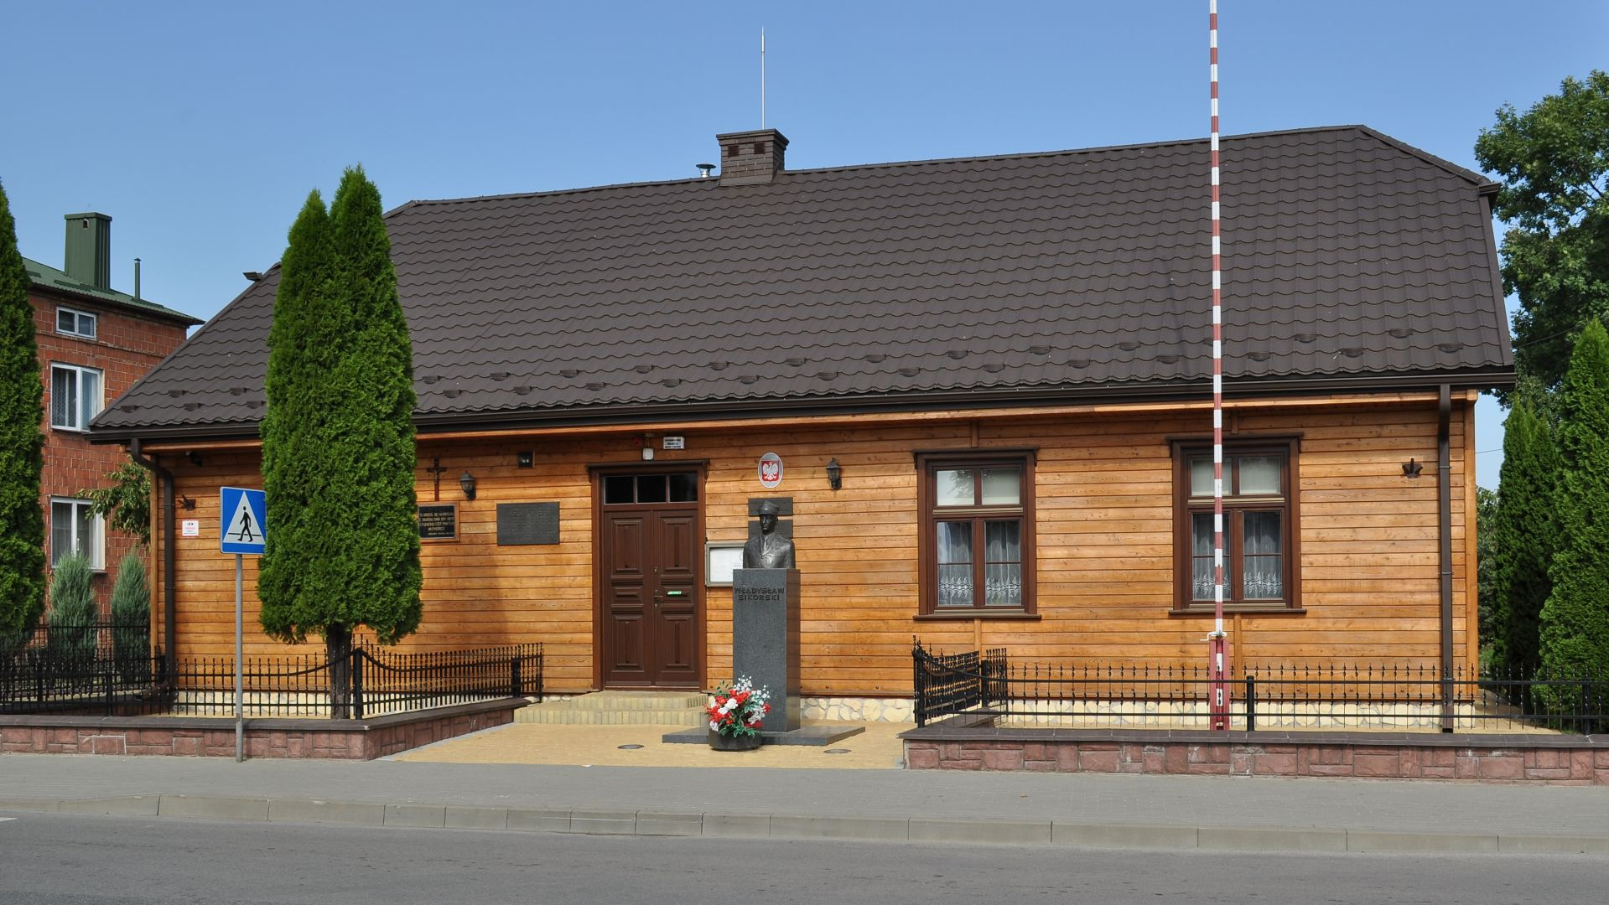
POCZĄTEK HISTORII Sikorskiego
20 maja 1881 w Tuszowie Narodowym urodził się Władysław Eugeniusz Sikorski. Ziemia ta należała wtedy do Austro-Węgier. Ojciec (Tomasz Sikorski), pochodził z rodziny tkaczy z Przeworska. Matka Emilia była córką szafarki.
Na zdjęciu obok przedstawiony jest dom narodzin Sikorskiego, który obecnie jest centrum Jego pamięci.

Slide 3
Edukacja
Wyższe Gimnazjum w Rzeszowie
Seminarium
Nauczycielskie Męskie w Rzeszowie
Gimnazjum Klasyczne im. Franciszka Józefa
1893/94 rozpoczął naukę. W kl. IV miał poprawkę z łaciny. W klasie V musiał przerwać naukę, bo Jędrzejewicz odmówił mu pomocy.
1898r.-rozpoczął naukę w Seminarium.
W 1899 wyjechał do Lwowa i rozpoczął tam naukę. Uczył się świetnie.

Slide 4
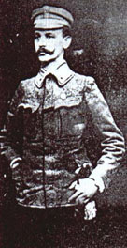
Studia
W 1902 roku przystąpił do matury. Długo się zastanawiał na jakie iść studia, w końcu Zubczewski doradził mu Wydział Dróg i Mostów Politechniki Lwowskiej. Na początku studiów zaangażował się w działalność TSL. Był sekretarzem, a potem prezesem. W 1904 przerwał studia i odbył obowiązkową służbę wojskową w armii austro-węgierskiej. Służył w Sanki P$\ddot{o}$lten. Po powrocie na studia aktywnie działał wokół czasopisma „Odrodzenie". W 1907 roku skończył studia. W 1908 zdobył tytuł inżyniera.

Slide 5
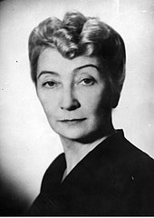
ŚLUB
W 1909 roku Sikorski ożenił się z adoptowaną córką Zubczewskiego - Heleną. 2 marca 1912 urodziło się ich jedyne i dziecko – córka Zofia. W okresie od 16 grudnia 1922 do 26 maja 1923 i od 30 września 1939 do 4 lipca 1943 Sikorski sprawował funkcję premiera. Działał w ZWC ma rzecz niepodległości jako „Władek Lwowski”.

Slide 6
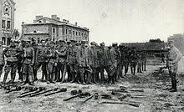
KRYZYS PRZYSIĘGOWY
07.1917 miał miejsce kryzys przysięgowy czyli kryzys związany z odmową złożenia przysięgi na wierność Królestwu Polskiemu i dotrzymanie braterstwa broni wojskom Niemiec i Austro-Węgier do końca wojny przez żołnierzy Legionów Polskich. (Sikorski chciał złożenia przysięgi wierności Austro-Węgrom.)

Slide 7
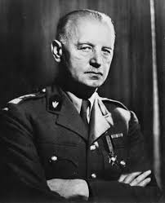
17.02.1928
Deklaracja w Bolechowie z inicjatywy Sikorskiego. Wypowiedzenie posłuszeństwa Austro-Węgrom i zrzeczenie się stopni i odznaczeń. Po tym oddziały polskie rozbrojono, a żołnierzy internowano.

Slide 8
SIKORSKI DOWÓDCĄ 5 ARMII
6.08.1920 Sikorski został dowódcą 5 Armii. Stacjonowali koło Modlina i mieli zatrzymać wojska sowieckie. Sikorski postanowił zaatakować najpierw 15 i 3 armię sowiecką, a potem 4. Plan się powiódł. 16.08.1920 ruszyła ofensywa znad Wieprza. Na wskutek niej wojska sowieckie zarządziły odwrót.

Slide 9
Votum Zaufania
16.12.1922 r. Władysław Sikorski został premierem, a 23.01.1923 sejm udzielił mu votum zaufania. Jego rząd był traktowany jako przejściowy i nazywany rządem uspokojenia.
Sukcesy rządu:
Uznanie wschodnich granic Polski przez Radę Ambasadorów.
Zacieśnienie sojuszu wojskowego z Francją.
Poprawa sytuacji gospodarczej .
W maju Sikorski złożył dymisję, a premierem został Wincenty Witos .

Slide 10
SUKCESY MINISTRA
17.02.1924 roku Władysław Sikorski został powołany na ministra spraw zagranicznych.
Sukcesy Sikorskiego jako ministra:
Poprawa wyposażenia i wyszkolenia armii .
Usprawnianie administracji wojskowej .
Zabezpieczenie granicy wschodniej .
Dobra współpraca z premierem.

Slide 11
Premier i wódz
30 września 1939 roku Władysław Sikorski został mianowany nowym premierem Rzeczypospolitej . Pełnił również funkcję Naczelnego Wodza.

Slide 12
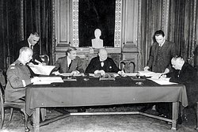
UkŁad Sikorski-Majski
Układ z dnia 30 lipca 1941 roku między Polską (sygnatariusz: Władysław Sikorski) a ZSRR (sygnatariusz: Iwan Majski), przywracający stosunki dyplomatyczne między obu państwami, zerwane 17 września 1939 z chwilą agresji ZSRR na Polskę wobec wysuniętego wówczas w nocie skierowanej do ambasadora RP oficjalnego stwierdzenia władz ZSRR o zaprzestaniu istnienia państwa polskiego. Układ miał na celu wspólną walkę obu państw z III Rzeszą w czasie II wojny światowej w ramach koalicji antyhitlerowskiej.

Slide 13
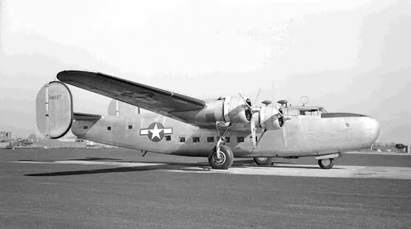
ŚMIERĆ W GIBRALTARZE
Sikorski zginął w Gibraltarze 4 lipca 1943 podczas powrotu z inspekcji sił Armii Polskiej na Bliskim Wschodzie. Razem z generałem Sikorskim w katastrofie samolotu Liberator II AL523, który spadł do morza o godzinie 23:07, 16 sekund po wystartowaniu, zginęła jego córka Zofia (według wersji oficjalnej) i szef sztabu Naczelnego Wodza, Tadeusz Klimecki oraz siedem innych osób. Ciała córki i trzech innych osób mających znajdować się na pokładzie nigdy nie odnaleziono.

Slide 14
ŹRÓDŁA:
https://pl.wikipedia.org/wiki/Helena_Sikorska_(1888%E2%80%931972)
https://pl.wikipedia.org/wiki/Uk%C5%82ad_Sikorski-Majski
http://www.sww.w.szu.pl/index.php?id=biografia_wladyslaw_sikorski
https://pl.wikipedia.org/wiki/W%C5%82adys%C5%82aw_Sikorski
https://pl.wikipedia.org/wiki/Kryzys_przysi%C4%99gowy

Slide 15
Dziękuję za uwagę!!
Natalia Krempa

